Slide 1
Java高级编程
第三章 Play Framework简介
2018

Slide 2
Play Framework
特点
  一个Rails风格的Full-stack Java Web框架
  包括一个简单的无状态MVC模型
  具有JPA的对象持续
  一个基于Groovy的模板引擎
  其他建立一个现代Web应用所需的所有东西
Play 是一个纯 Java 的框架，它让你保持使用你喜欢的开发工具和类库。如果你已经是一个使用 Java 平台的开发者，那么你不需要切换到另一种语言，其他 IDE 或者其他类库， 而仅仅是切换到一个效率更高的 Java 环境。

Slide 3
Play Framework关键特性
1. 一个非常简单的开发周期。此框架自动编译和重新装载源文件的任何改变
2. 智能捆绑HTTP参数到Java方法参数
3. 基于Jboss Netty框架的快速HTTP服务器，使Play能支持高并发、长连接以及静态文件优秀的输出能力
4. 一个基于Groovy的强大的模板引擎，具有多层继承，定制用户标签的能力，高可拓展性等
5. 优秀的错误报告功能：当发生异常，此框架会直接显示出错代码，甚至是模板代码
6. 易于实现非阻塞、大并发

Slide 4
其他框架
Grails
  Grails是一套用于快速Web应用开发的开源框架，它基于Groovy编程语言，并构建于Spring、Hibernate等开源框架之上，是一个高生产力一站式框架
  https://grails.org/
Spring Roo
  Spring Roo is a lightweight developer tool that makes it fast and easy to deliver instant results. Best of all, you code 100% in Java and get to reuse all your existing Java knowledge, skills and experience.
  http://projects.spring.io/spring-roo/

Slide 5
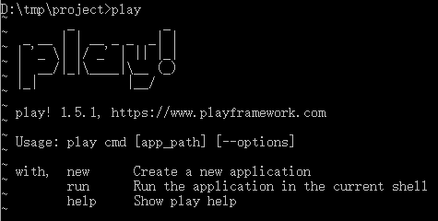
安装
选择Play Framework1.X版本(1.5.1)
  而不是2.X(最新版本2.6.20)
安装过程
  解压
  设置环境变量
    play
    python
  控制台执行play

Slide 6


第一个应用
创建
  play new myApp
运行
  play run myApp 或 cd myApp && play run
  浏览器访问localhost:9000
修改首页
  打开app\views\Application\index.html
  =>
查看文档
  http://http://localhost:9000/@documentation

Slide 7
目录和文件结构
配置文件
  ./conf
  ./conf/dependencies.yml
  ./conf/routes
  ./conf/application.conf
  ./conf/messages
应用代码
  ./app
  ./app/models
  ./app/controllers
  ./app/views
其他
  ./test
  ./lib
  ./public

Slide 8
IDE支持
Eclipse
  应用目录下执行：play eclipsify
IDEA
  应用目录下执行： play idealize

Slide 9
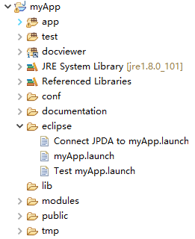
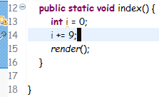
Eclipse导入项目
Eclipse的Workspace中
  File/Import/General/Existing project...菜单导入该工程
eclipsify命令为应用产生几个launchers
  主launcher仅用于Run As
  Connect JPDA launcher可以使用Debug As（需要首先运行主launcher）
    启动一个调试session, 停止debug session不会停止主launcher启动的web服务器
  向控制器Application的index中添加代码，然后设置断点测试单步调试

Slide 10
幕后
conf/routes
controller
template
练习：增加一个入口URL

Slide 11
conf/routes
web应用的入口
  普通Java应用的入口
    public static void main(String[] args){……}
routes定义此web应用所有可访问的URL
  GET / Application.index
  如果web server接收到一个“/”的GET请求，那么调用Application.index方法
  Application.index方法在controlers包中
为每个URL定义一个入口
  每个URL的入口方法称为“action”方法
    action方法定义在定义在controllers类中

Slide 12
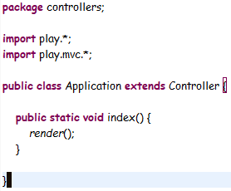
controller
controller类派生自Controller类
  Controller提供render等方法
action方法是修饰为“public static void”
  控制器类永远不会实例化
index方法
  render()告诉Play渲染一个模板

Slide 13


template
文本文件，存放于/app/views
render()默认使用views下名称对应的模板
  对应“Application/index.html”
  views下直接创建一个new.html，内容拷贝index.html，修改index()看效果

Slide 14




template
app/views/Application/index.html
#{welcome /}是一个Play tag
  探索welcome.html：play-1.5.1\framework\templates\tags
创建一个Play tag并使用
  根目录下新建一个“tags”目录
    与app、conf等平级的目录
  在tags中创建一个helloworld.html
  index.html中使用tag

Slide 15
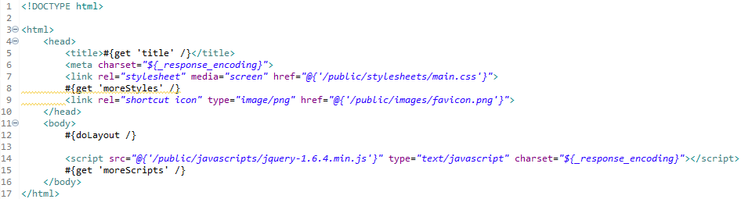
template
#{extends /}
  说明这个模板派生自另一个模板
  使用模板派生可以重用模板部件，从而创建复杂的web页面
  #{doLayout /}处插入Application/index.html的内容

Slide 16


练习
增加一个新的URL入口
  localhost:9000/hello
Step 1: 增加Controller
  controllers/Application.java
Step 2: 增加View
  views/Application/hello.html
Step 3: routes中增加路由
  * /hello Application.hello

